Slide 1

PBL 2: DỰ ÁN CƠ SỞ LẬP TRÌNH
TRƯỜNG ĐẠI HỌC BÁCH KHOA ĐÀ NẴNG
KHOA CÔNG NGHỆ THÔNG TIN
Người hướng dẫn :
ThS. ĐỖ THỊ TUYẾT HOA
Sinh viên thực hiện :
SV1: Nguyễn Văn Dũng
SV2: Hoàng Nguyễn Nhật Minh
Lớp: 21TCLC_NHAT2
Nhóm: 21NH99
Đề tài 03: Quản Lý Nhân Viên

Slide 2
Nội dung
01
02
03
Giới thiệu đề tài
Phân tích chức năng hệ thống
Thiết kế cấu trúc dữ liệu
04
05
Phân tích hướng đối tượng và triển khai hệ thống
Kết luận và hướng phát triển

Slide 3
01
GIỚI THIỆU ĐỀ TÀI

Slide 4
Quản lý nhân sự trong tổ chức luôn là điều rất quan trọng thậm chí là điều then chốt trong xã hội công nghệ 4.0 hiện nay. Quản lí trên giấy tờ sẽ tốn thời gian, công sức, dễ mất giấy tờ đã lưu lại, khó thống kê báo cáo. Vì vậy cần phải có phần mềm để quản lí nhân sự để giúp người dùng dễ quản lí, nhanh chóng, chính xác và tiết kiệm nhiều thời gian… Với mong muốn áp dụng Công nghệ thông tin vào quản lý, vì vậy nên chúng em đã xây dựng chương trình “Quản Lý Nhân Viên”, với các chức năng lưu trữ và xử lý thông tin chính xác và nhanh chóng.
1. Giới thiệu vấn đề

Slide 5
Nghiên cứu, xây dựng, vận hành một chương trình quản lý hoàn chỉnh với nhiều chức năng tối ưu để có thể áp dụng vào thực tế sử dụng. Áp dụng lập trình hướng đối tượng OOP, sử dụng ngôn ngữ lập trình C++ cùng các cấu trúc dữ liệu vào việc xây dựng một chương trình quản lý.
2. Mục tiêu đề tài

Slide 6
- Ý nghĩa khoa học: Góp phần nâng cao nhận thức, khả năng thu thập thông tin, phân tích yêu cầu của người dùng để xây dựng được chương trình quản lý. - Ý nghĩa thực tiễn: Xây dựng ứng dụng quản lý nhân viên là một công việc có tính khả thi cao và khả năng ứng dụng thực tế hiệu quả.
3. Ý nghĩa khoa học và thực tiễn của đề tài

Slide 7
02
Phân tích chức năng hệ thống

Slide 8
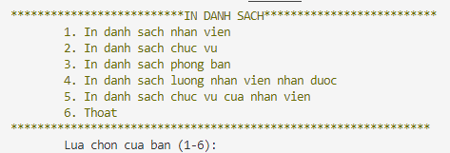
2.1 Các chức năng quản lý chính
Hiển thị danh sách thông tin nhân viên:

Slide 9
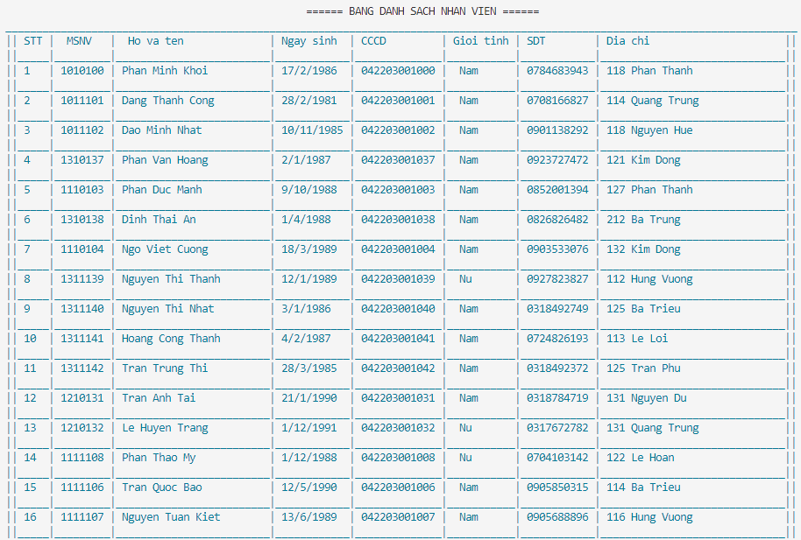
2.1 Các chức năng quản lý chính
1. Hiển thị các thông tin cơ bản của nhân viên:

Slide 10
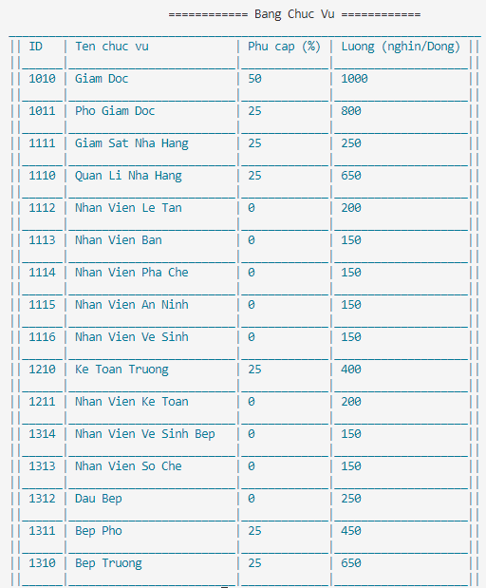
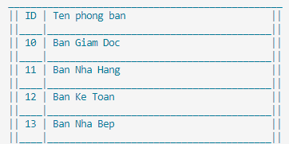
2.1 Các chức năng quản lý chính
2. Hiển thị danh sách chức vụ, phòng ban.

Slide 11
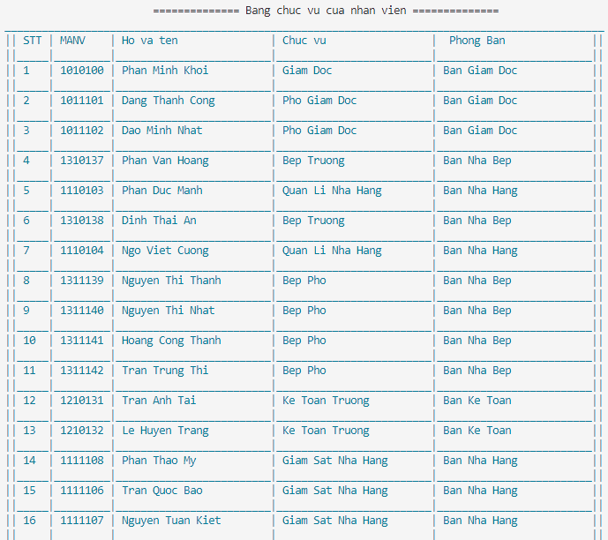
2.1 Các chức năng quản lý chính
3. Hiển thị danh sách vị trí của từng nhân viên:

Slide 12

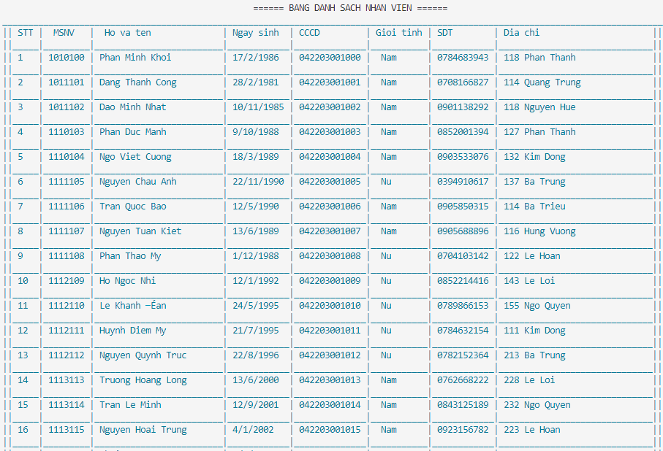
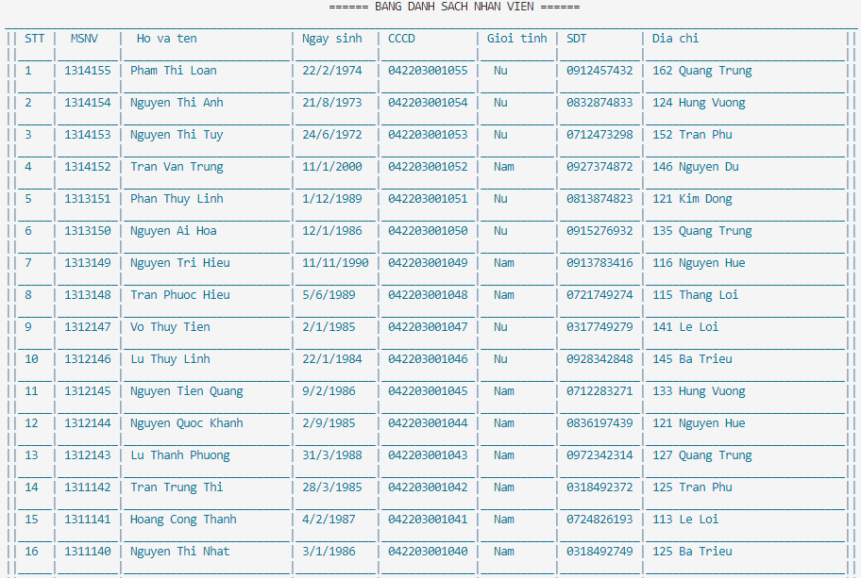
2.1 Các chức năng quản lý chính
Sắp xếp nhân viên theo mã số nhân viên tăng dần và giảm dần:

Slide 13
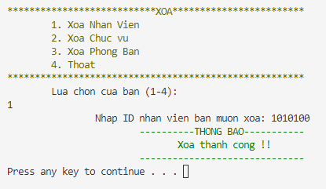
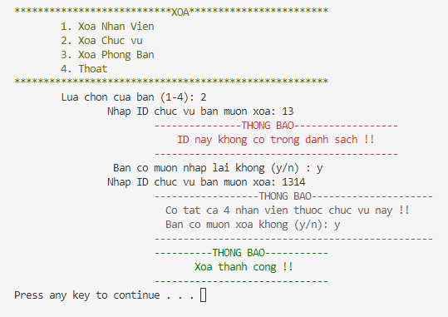
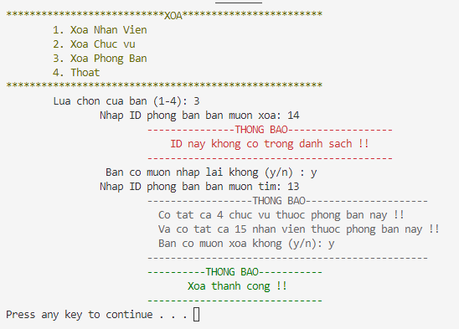
2.1 Các chức năng quản lý chính
Xóa nhân viên nghỉ làm hoặc xóa chức vụ hoặc phòng ban nào đó trong trường hợp bị giải thể.

Slide 14
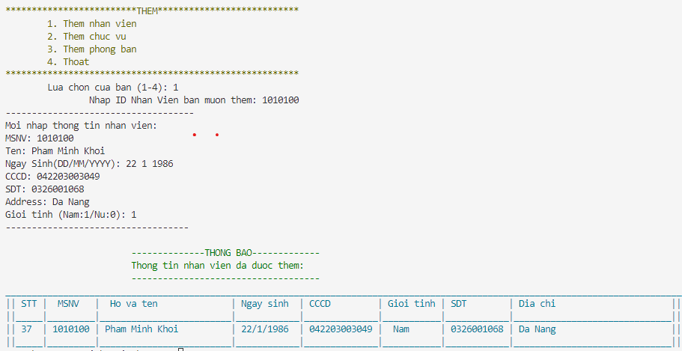
2.1 Các chức năng quản lý chính
Thêm nhân viên, chức vụ hoặc phòng ban mới vào danh sách:

Slide 15
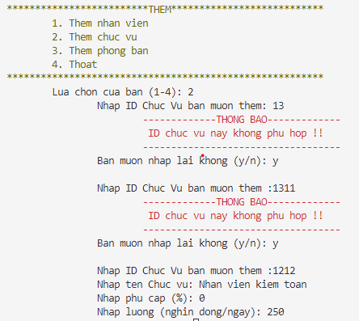
2.1 Các chức năng quản lý chính
Thêm nhân viên, chức vụ hoặc phòng ban mới vào danh sách:

Slide 16
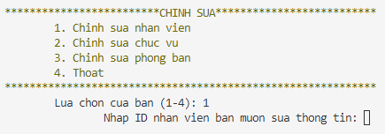
2.1 Các chức năng quản lý chính
Cập nhật tất cả các thông tin của nhân viên bao gồm:
Các thông tin cơ bản như: Mã số nhân viên, Họ tên nhân viên, Ngày sinh, CCCD, Giới tính, Số điện thoại, Địa chỉ.
Các thông tin về chức vụ như: Mã chức vụ, Tên chức vụ, Phụ cấp và mức lương quy định của từng chức vụ.
Các thông tin về phòng ban như: Mã phòng ban, Tên phòng ban.

Slide 17
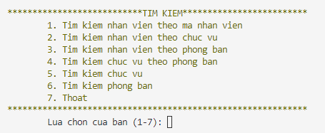
2.1 Các chức năng quản lý chính
Tra cứu thông tin nhân viên bao gồm:
Tra cứu các thông tin cơ bản của từng nhân viên theo mã nhân viên.
Tra cứu nhân viên theo từng chức vụ.
Tra cứu nhân viên theo từng phòng ban.
Tra cứ chức vụ, phòng ban và chức vụ nào thuộc phòng ban nào.

Slide 18
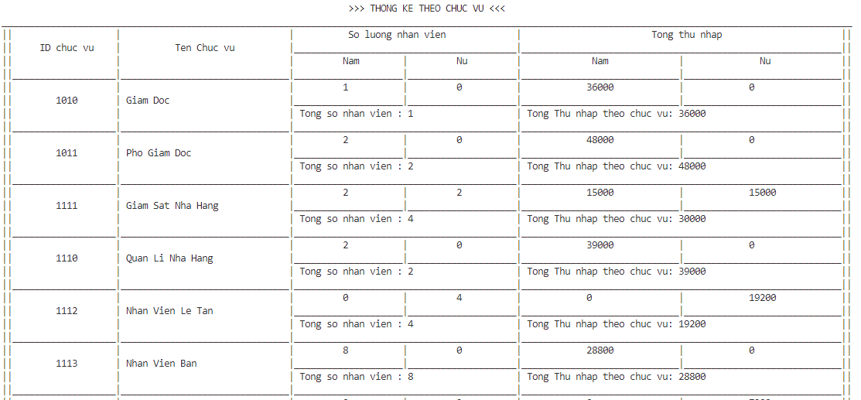
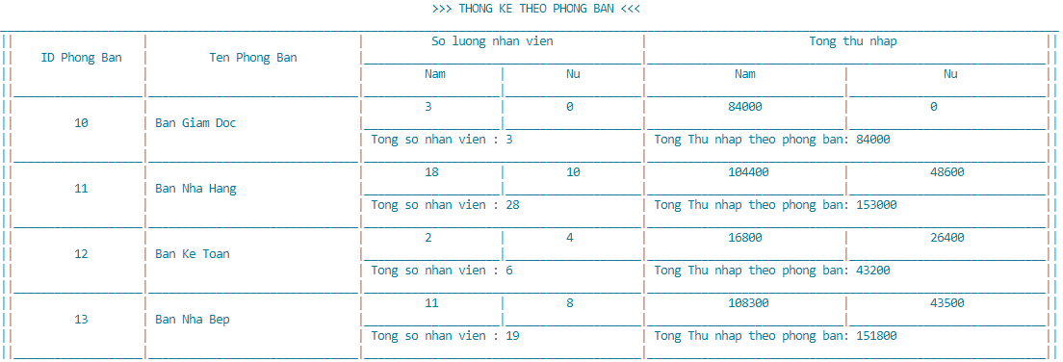
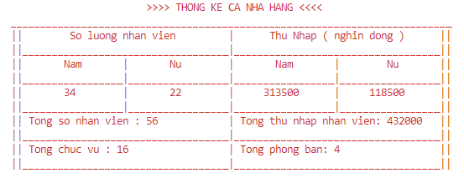
2.1 Các chức năng quản lý chính
Thông kê nhân viên theo các thông tin như:
Thông kê số lượng nhân viên thuộc từng chức vụ trong từng phòng ban.
Thông kê có bao nhiêu nhân viên nam, nữ làm việc thuộc từng chức vụ, trong từng phòng ban.
Thông kê tổng số thu nhập của nhân viên theo từng phòng ban.

Slide 19
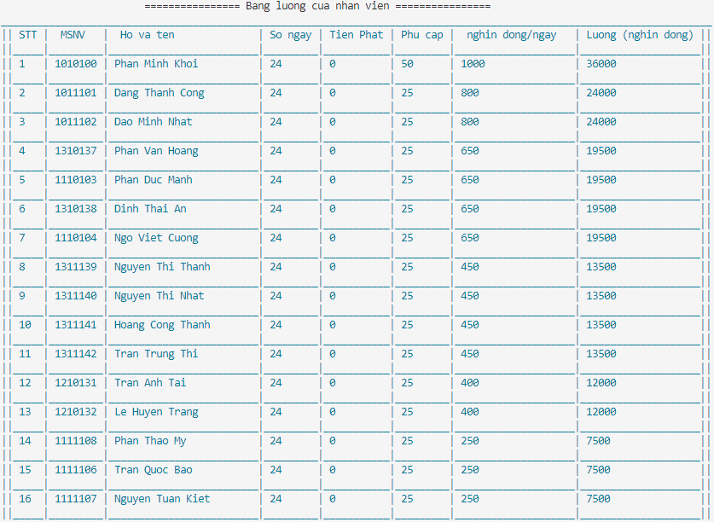
IN DEPTH
2.2 Chức năng quản lý tiền lương
Hiển thị tổng số lương theo từng tháng của từng nhân viên.

Slide 20
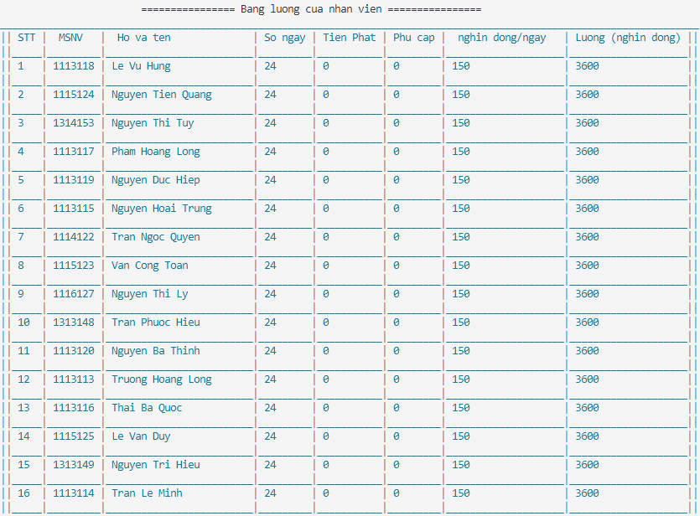
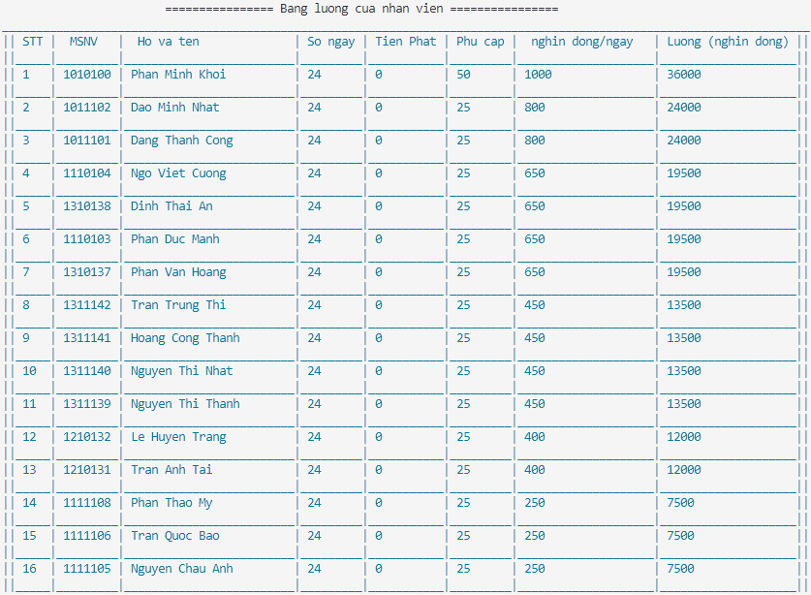
2.2 Chức năng quản lý tiền lương
Sắp xếp số tiền lương nhân viên nhận được tăng dần hoặc giảm dần.
IN DEPTH

Slide 21


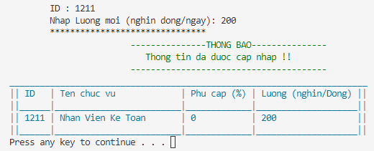
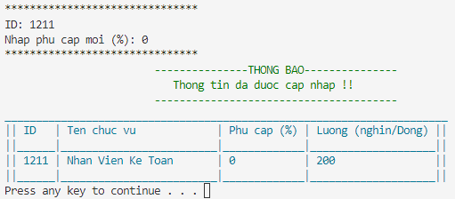
2.2 Chức năng quản lý tiền lương
Chỉnh sửa phụ cấp, mức lương quy định của từng chức vụ.

Slide 22
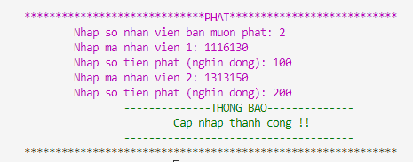
2.2 Chức năng quản lý tiền lương
Thực hiện mức kỷ luật với nhân viên thông qua việc trừ tiền lương tháng bằng yêu cầu nhập số tiền trừ đi.

Slide 23
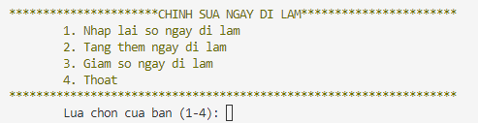
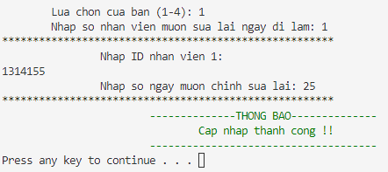
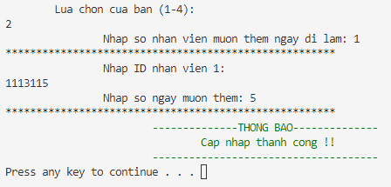
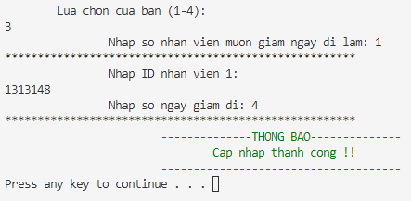
2.2 Chức năng quản lý tiền lương
Chỉnh sửa số ngày đi làm của nhân viên bất kỳ trong tháng.

Slide 24
03
THIẾT KẾ CẤU TRÚC DỮ LIỆU

Slide 25
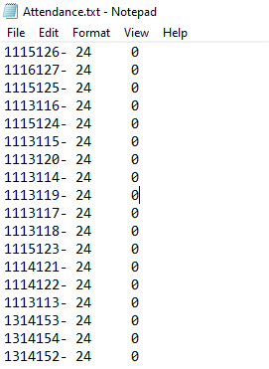
3.1 Phát biểu bài toán
Input: Dữ liệu đầu vào gồm có 4 file : File dữ liệu cá nhân của nhân viên, file dữ liệu các chức vụ, file dữ liệu các phòng ban, file lữu trữ chấm công số ngày đi làm của nhân viên
Cấu trúc : Mã số nhân viên- số ngày đi làm số tiền phạt
Note : Mặc định khi quản lý một tháng mới thì số ngày đi làm của nhân viên sẽ bằng 80% số ngày trong tháng đó
File chấm công

Slide 26
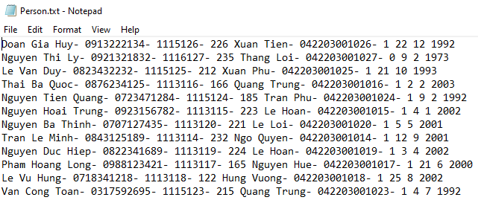
3.1 Phát biểu bài toán
File dữ liệu của nhân viên
Cấu trúc : Họ tên- SĐT- MSNV- Địa Chỉ- CCCD- giới tính ( 1: Nam/ 0: Nữ )
Ngày Tháng Năm Sinh

Slide 27
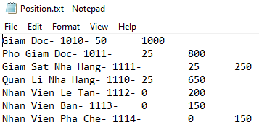
3.1 Phát biểu bài toán
File dữ liệu các chức vụ
Cấu trúc : Tên chúc vụ Mã chức vụ Phụ cấp ( % ) Tiền lương ( nghìn đồng/ ngày )

Slide 28
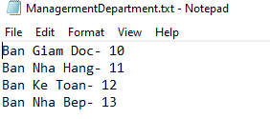
3.1 Phát biểu bài toán
File dữ liệu các phòng ban
Cấu trúc : Tên phòng ban Mã phòng ban
Output: Sau khi thực hiện xong chương trình dữ liệu sẽ được cập nhập lại để phục vụ cho những lần thực hiện tiếp theo

Slide 29
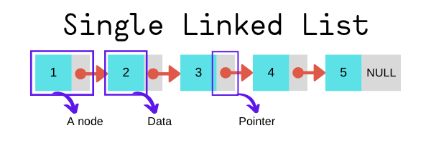
3.1 Cấu trúc dữ liệu ứng dụng trong chương trình
Danh sách liên kết đơn ( Linked List )
Một cấu trúc dữ liệu động, nó là một danh sách mà mỗi phần tử đều liên kết với phần tử đúng sau nó trong danh sách. Mỗi phần tử (được gọi là một node hay nút) trong danh sách liên kết đơn là một cấu trúc có hai thành phần : thành phần dữ liệu và thành phần liên kết

Slide 30
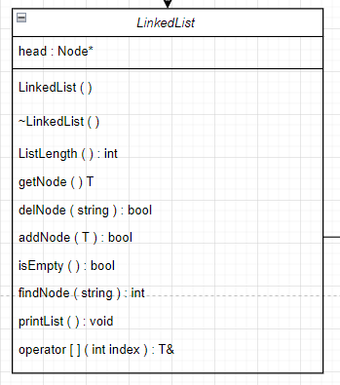
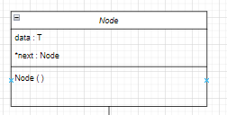
3.1 Cấu trúc dữ liệu ứng dụng trong chương trình
Danh sách liên kết đơn ( Linked List )
Mô hình LinkedList được áp dụng trong chương trình

Slide 31
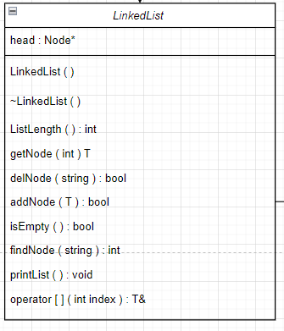
3.1 Cấu trúc dữ liệu ứng dụng trong chương trình
Danh sách liên kết đơn ( Linked List )
Các hàm:
ListLenght ( ) : trả về độ dài của danh sách
getNode ( int k ) : trả về giá trị của node thứ k
delNode ( string ID ) : xoá Node có ID đưa vào tương ứng
addNode ( T ) : thêm vào danh sách một Node
isEmpty ( ) : kiểm tra xem danh sách có rỗng không
printList ( ) : in ra danh sách
Operator [ ] ( int index ) : đa năng hoá toán tử [ ]

Slide 32
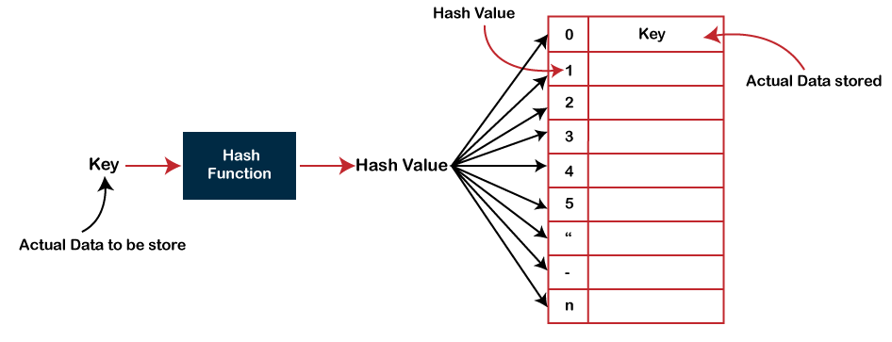
3.1 Cấu trúc dữ liệu ứng dụng trong chương trình
b) Bảng băm ( HashTable)
Bảng băm hay HashTable là một cấu trúc mà khi người dùng thực hiện truy xuất một phần tử qua khóa thì nó sẽ được ánh xạ vào thông qua hàm băm (Hash function).

Slide 33
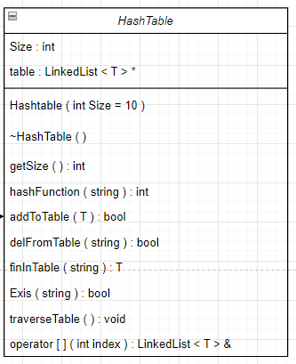
3.1 Cấu trúc dữ liệu ứng dụng trong chương trình
b) Bảng băm ( HashTable)
Các hàm:
HashFunction ( string ID ) : trả về mã băm tương ứng với ID được đưa vào
addToTable ( T ) : thêm dữ liệu mới vào bảng
delFromTable ( string ID ) : xoá đối tượng có ID tương ứng ra khỏi bảng
Find InTable ( string ID ) : tìm đối tượng có ID tương ứng trong bảng
Exis ( string ID ) : kiểm tra xem đối tượng có ID tương ứng đã có trong danh sách chưa
TrarverseTable ( ) : in ra tất cả phần tử trong danh sách

Slide 34
04
Phân tích hướng đối tượng và triển khai hệ thống

Slide 35
4.1 Cấu trúc hệ thống hướng đối tượng
Chương trình gồm có gồm có 7 class:
Class Person dùng để quản lý thông tin cơ bản của nhân viên gồm có họ tên, số điện thoại địa chỉ, mã số nhân viên, CCCD, ngày sinh. Trong đó mỗi nhân viên sẽ có một mã số nhân viên khác nhau và gồm có 7 chữ số ( 2 chữ số đầu là mã số phòng ban – 4 chữ số đầu ( 2 chữ số của mã phòng ban ) là mã chức vụ – 3 số sau là thứ tự của các nhân viên )
Class Employee ( kế thừa từ class Person ) dùng để quản lý thông tin của nhân viên gồm mã số nhân viên, số ngày đi làm, phụ cấp bao nhiêu % và tiền phạt của nhân viên
Class ListEmployee dùng để quản lý toàn bộ các chức năng liên quan đến danh sách nhân viên
Class Position dùng để quản lý thông tin chức vụ gồm mã chức vụ, tên chức vụ, tiền lương ( bao nhiêu nghìn đồng / ngày ), Phụ cấp của chức vụ đó ( bao nhiêu % )
Class ListPosition dùng để quản lý toàn bộ các chức năng liên quan đến danh sách chức vụ
Class MD dùng để quản lý thông tin liên quan đến phòng ban gồm mã phòng ban, tên phòng ban
Class ListMD dùng để quản lý toàn bộ chức năng liên quan đến danh sách phòng ban

Slide 36
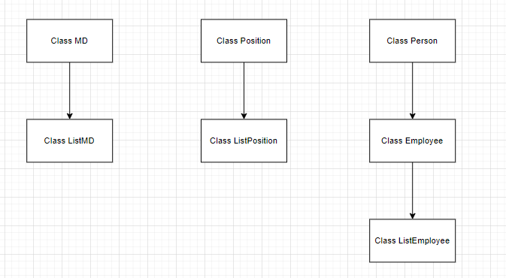
4.1 Cấu trúc hệ thống hướng đối tượng
Trong đó chủ yếu quản lý trên 3 class danh sách ( ListEmployee, ListPosition và ListMD )
Quản lý nhân viên
Quản lý theo phòng ban
Quản lý theo chức vụ

Slide 37
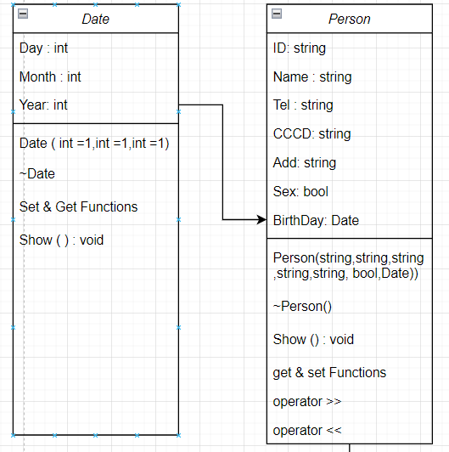
4.1 Cấu trúc hệ thống hướng đối tượng
a) Quản lý nhân viên
Quản lý nhân viên gồm 3 lớp: class Person, class Employee, class ListEmployee
Thuộc tính
ID : Mã số nhân viên
Tel : số điện thoại
CCCD : căn cước công dân
Add : địa chỉ
Sex : giới tính
BirthDay : ngày sinh
Hàm
Các hàm get & set tương ứng
Đa năng hoá toán tử >> và <<
Class Person

Slide 38
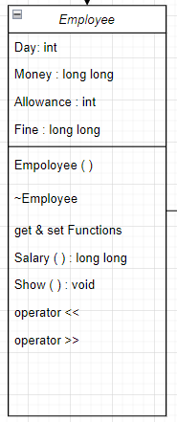
4.1 Cấu trúc hệ thống hướng đối tượng
a) Quản lý nhân viên
Thuộc tính
Day : số ngày đi làm
Money : số tiền lương ( nghìn đồng / ngày )
Allowance : phụ cấp ( % )
Fine : tiền phạt ( nghìn đồng )
Hàm
Các hàm get & set tương ứng
Đa năng hoá toán tử >> và <<
Class Employee

Slide 39
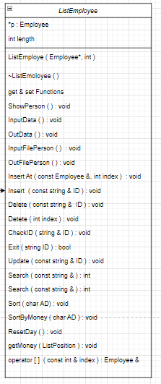
4.1 Cấu trúc hệ thống hướng đối tượng
a) Quản lý nhân viên
Thuộc tính
*p : con trỏ kiểu Employee
Length : độ dài của danh sách
Hàm
Thêm ( Insert )
Xoá ( Delete )
Sắp xếp ( Sort )
Tìm kiếm ( Search )
Chỉnh sửa ( Update )
In ra ( Show )
Class List Employee
Lấy và xuất dữ liệu từ file
Đa năng hoá toán tử

Slide 40
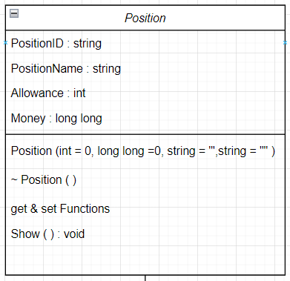
4.1 Cấu trúc hệ thống hướng đối tượng
b) Quản lý theo chức vụ
Quản lý chức vụ gồm 2 lớp : class Position và class ListPosition
Thuộc tính
Position ID : mã số chức vụ
Position Name : tên chức vụ
Allowance : phụ cấp theo chức vụ đó (%)
Money : tiền lương của chức vụ đó ( nghìn đồng / ngày )
Hàm
Các hàm get & set tương ứng với từng thuộc tính
Đa năng hoá toán tử >> và <<
Class Position

Slide 41
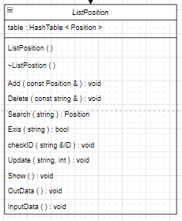
4.1 Cấu trúc hệ thống hướng đối tượng
b) Quản lý theo chức vụ
Thuộc tính
HashTable : quản lý dữ liệu
theo HashTable có kiểu dữ liệu là Position
Hàm
Thêm ( Add )
Xoá ( Delete )
Tìm kiếm ( Search )
Chỉnh sửa ( Update )
In ra ( Show )
Lấy và xuất dữ liệu ra vào file
Class List Position

Slide 42
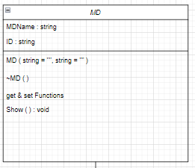
4.1 Cấu trúc hệ thống hướng đối tượng
b) Quản lý theo phòng ban
Quản lý chức vụ gồm 2 lớp : class MD và class ListMD
Thuộc tính
ID : mã số phòng ban
MDName : tên phòng ban
Hàm
Các hàm get & set tương ứng với từng thuộc tính
Đa năng hoá toán tử >> và <<
Class MD

Slide 43
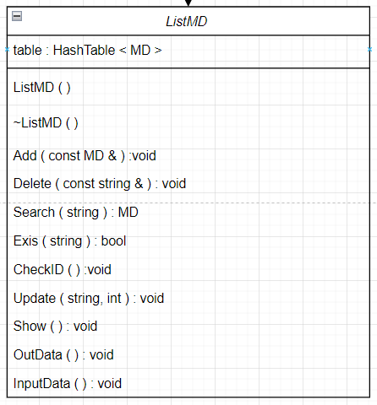
4.1 Cấu trúc hệ thống hướng đối tượng
b) Quản lý theo chức vụ
Thuộc tính
HashTable : quản lý dữ liệu
theo HashTable có kiểu dữ liệu là MD
Hàm
Thêm ( Add )
Xoá ( Delete )
Tìm kiếm ( Search )
Chỉnh sửa ( Update )
In ra ( Show )
Lấy và xuất dữ liệu ra vào file
Class List MD

Slide 44
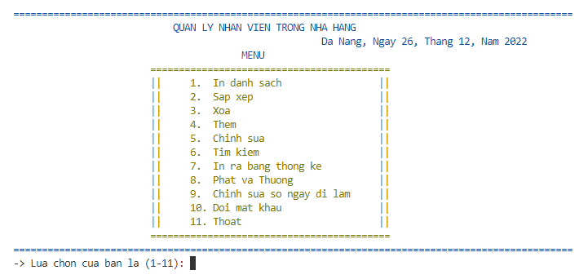
4.2 Kết quả
Giao diện người dùng

Slide 45
05
KẾT LUẬN VÀ HƯỚNG PHÁT TRIỂN

Slide 46
5. Kết luận và hướng phát triển
5.1 Kết luận
Tóm tắt những kết quả đạt được.
Hiển thị, sắp xếp, xóa, thêm, cập nhật, tra cứu, thống kê thông tin nhân viên.
Quản lý số tiền lương của nhân viên theo từng chức vụ trong từng phòng ban thông qua số ngày đi làm trong tháng, số tiền bị phạt, phụ cấp, và mức lương quy định theo từng chức vụ.
Những mặt còn hạn chế.
Giao diện của chương trình chưa được thiết kế đẹp.
Các chức năng chưa có cửa sổ giao diện đáp ứng nhu cầu theo dõi, đánh giá của người dùng.
Chưa áp dụng bộ gõ tiếng Việt cho chương trình.
5.2 Hướng phát triển
Phát triển giao diện người dùng.
Phân quyền cho người quản lý chương trình.
Bổ sung một số chức năng quản lý lương thưởng cho nhân viên vào những dịp nghỉ lễ, quản lý bảo hiểm y tế của nhân viên,...

